Slide 1

Design Generativo e Otimização
Apresentação 1
António Ferreira
Magner Gusse
Vasco Carreira

Slide 2
MODELO BASE
Bayraktar TB2

Slide 3
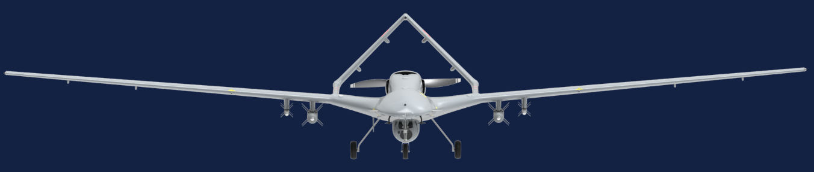
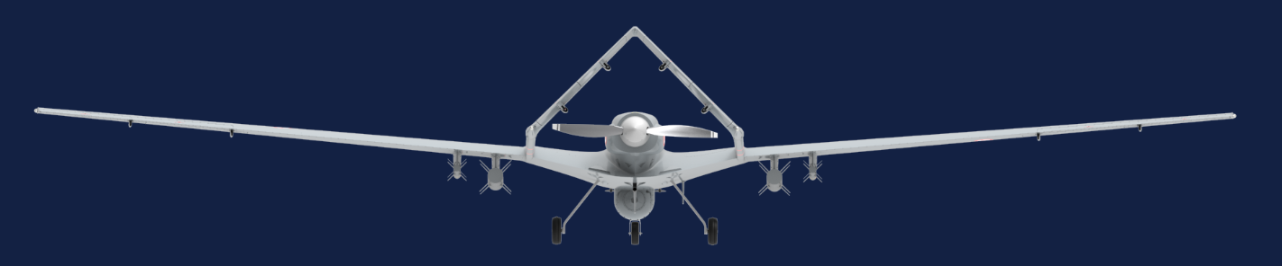
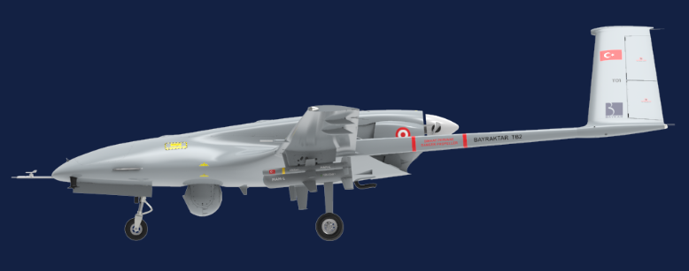
MODELO BASE
Bayraktar TB2
Vista Frontal
Vista Traseira
Vista Lateral

Slide 4
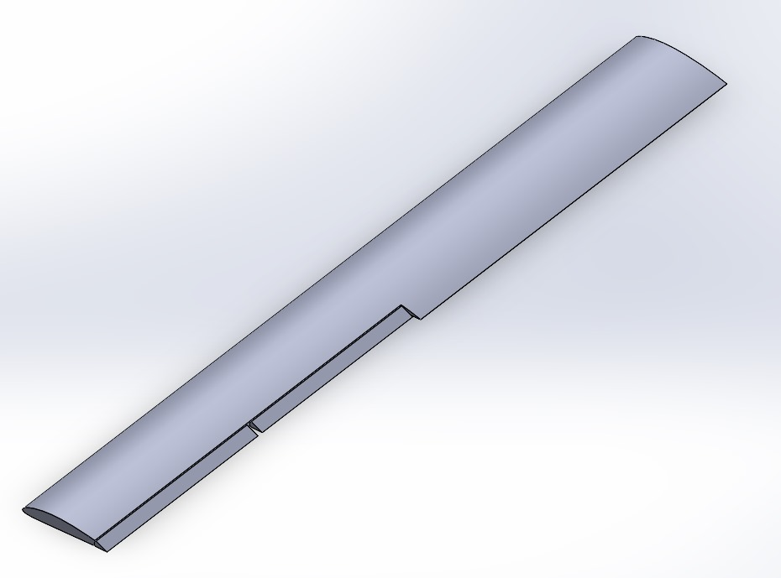
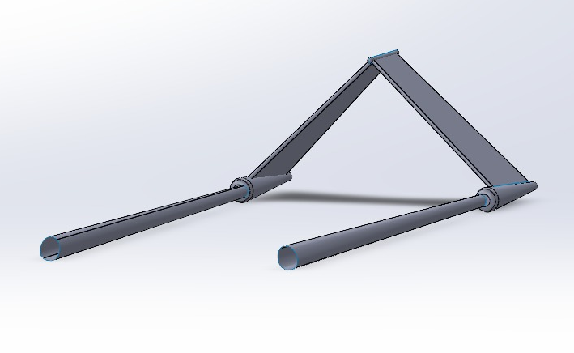
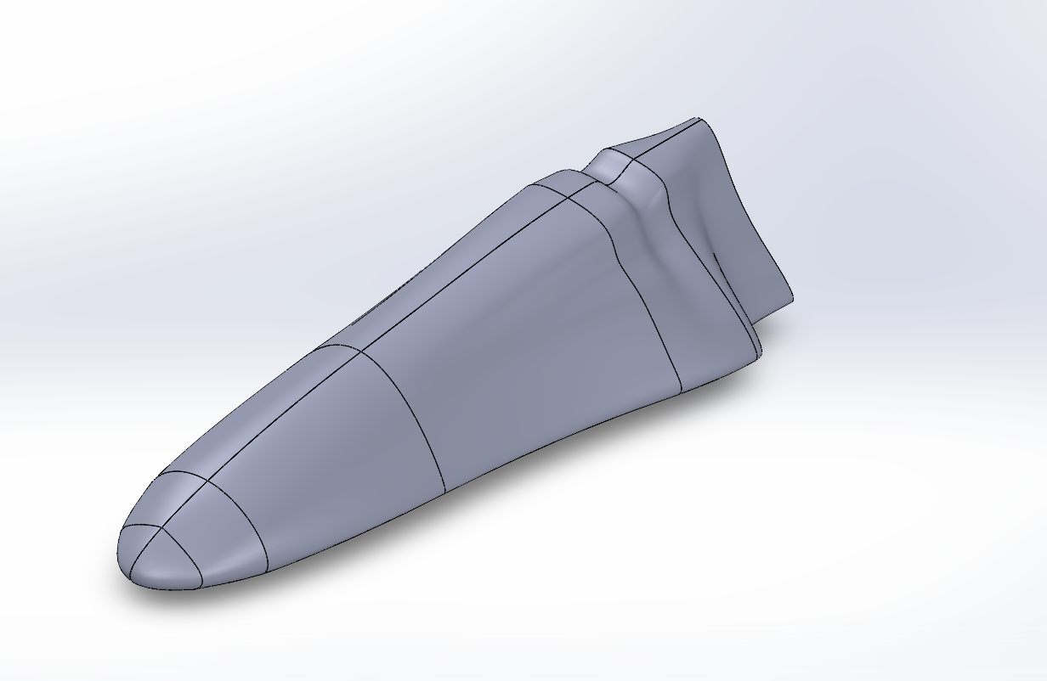
Portefólio
Estrutura de estabilização
Asa
Corpo central

Slide 5
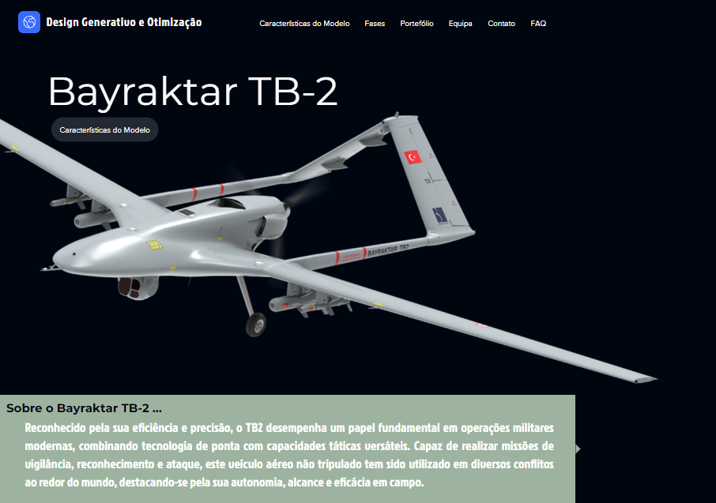
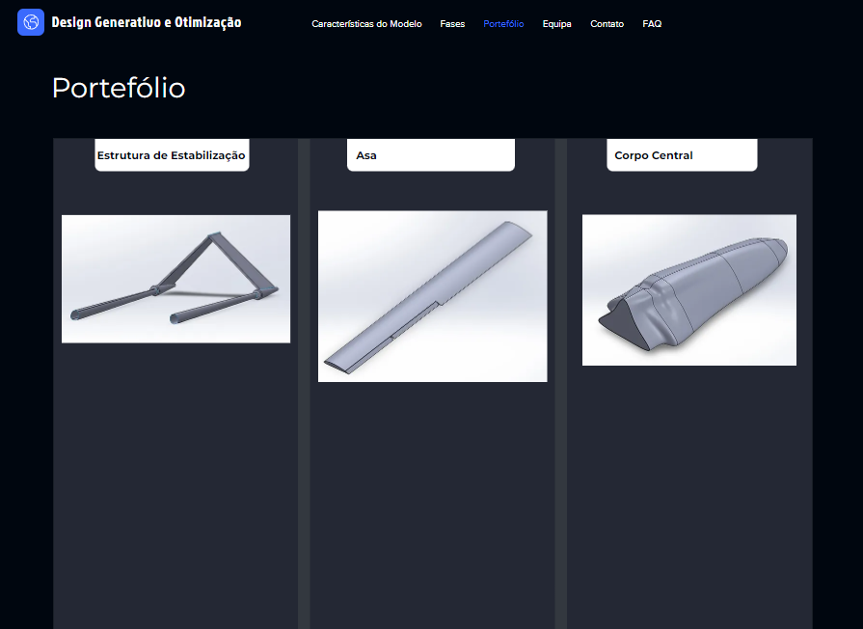
Site

Slide 6
Obrigado!

